Slide 1
Universidad Tecnológica de Panamá
Facultad de Sistemas Computacionales
Carrera Lic. En Ciberseguridad
Nombre:
Itmar Castillo
Profesora:
Geiner Miranda
Materia:
Cibeseguridad 3
Salón:
1S3231
Asignación:
Nmap escaneo
Año lectivo:
2026

Slide 2
¿Qué es Nmap?
Network Mapper (Nmap)
Comando utilizado
Nmap es una herramienta de código abierto para exploración de redes y auditoría de seguridad. Fue diseñada para escanear grandes redes rápidamente, aunque también funciona muy bien con un solo host.
Funciones principales:
• Descubrimiento de hosts activos en la red
• Detección de puertos abiertos, cerrados y filtrados
• Identificación de servicios y versiones de software
• Detección del sistema operativo del objetivo
• Ejecución de scripts NSE (Nmap Scripting Engine)
• Trazado de rutas (Traceroute) hacia el objetivo
nmap -T4 -A -v [IP_OBJETIVO]
Desglose del comando: -T4 → Velocidad de escaneo agresiva (T0 lento, T5 más rápido). T4 equilibra rapidez y precisión. -A → Modo agresivo: activa detección de SO, detección de versión de servicios, scripts NSE y traceroute simultáneamente. -v → Modo verboso: muestra información detallada en tiempo real durante el escaneo.

Slide 3
¿Qué es Pentest Tools?
Plataforma web profesional de seguridad ofensiva (pentest.tools)
Escáner de
Vulnerabilidades
Buscador de
Subdominios
Zenmap
(GUI de Nmap)
Realiza un análisis automático del sitio web objetivo, detectando problemas de seguridad clasificados por nivel de riesgo:
Crítico, Alto, Medio, Bajo e Informativo. Ejecuta 38 pruebas estándar.
Enumera subdominios del dominio objetivo usando múltiples técnicas: detección pasiva, registros DNS (NS, MX, TXT, AXFR), registros de transparencia de certificados y búsqueda en Bing.
Interfaz gráfica oficial de Nmap que facilita la visualización de resultados. Muestra puertos abiertos, servicios, versiones, rutas de red y los logs completos del escaneo.

Slide 4
Metodología del Escaneo
1
Identificar el dominio objetivo
Se selecciona el dominio o URL del sitio web a analizar (ej: panasonic.com/pa). Se obtiene la dirección IP mediante resolución DNS.
2
Escaneo de vulnerabilidades (Pentest Tools)
Se introduce la URL en el escáner web de Pentest Tools. La herramienta ejecuta 38 pruebas automáticas sobre el objetivo y clasifica los hallazgos por nivel de riesgo.
3
Búsqueda de subdominios (Pentest Tools)
Se introduce el dominio principal en el buscador de subdominios. Se enumeran subdominios activos y sus IPs, útiles para identificar superficies de ataque adicionales.
4
Escaneo con Nmap (Zenmap)
Con la IP obtenida, se ejecuta: nmap -T4 -A -v [IP]. Se obtiene información detallada de puertos, servicios, versiones y traceroute hacia el objetivo.

Slide 5
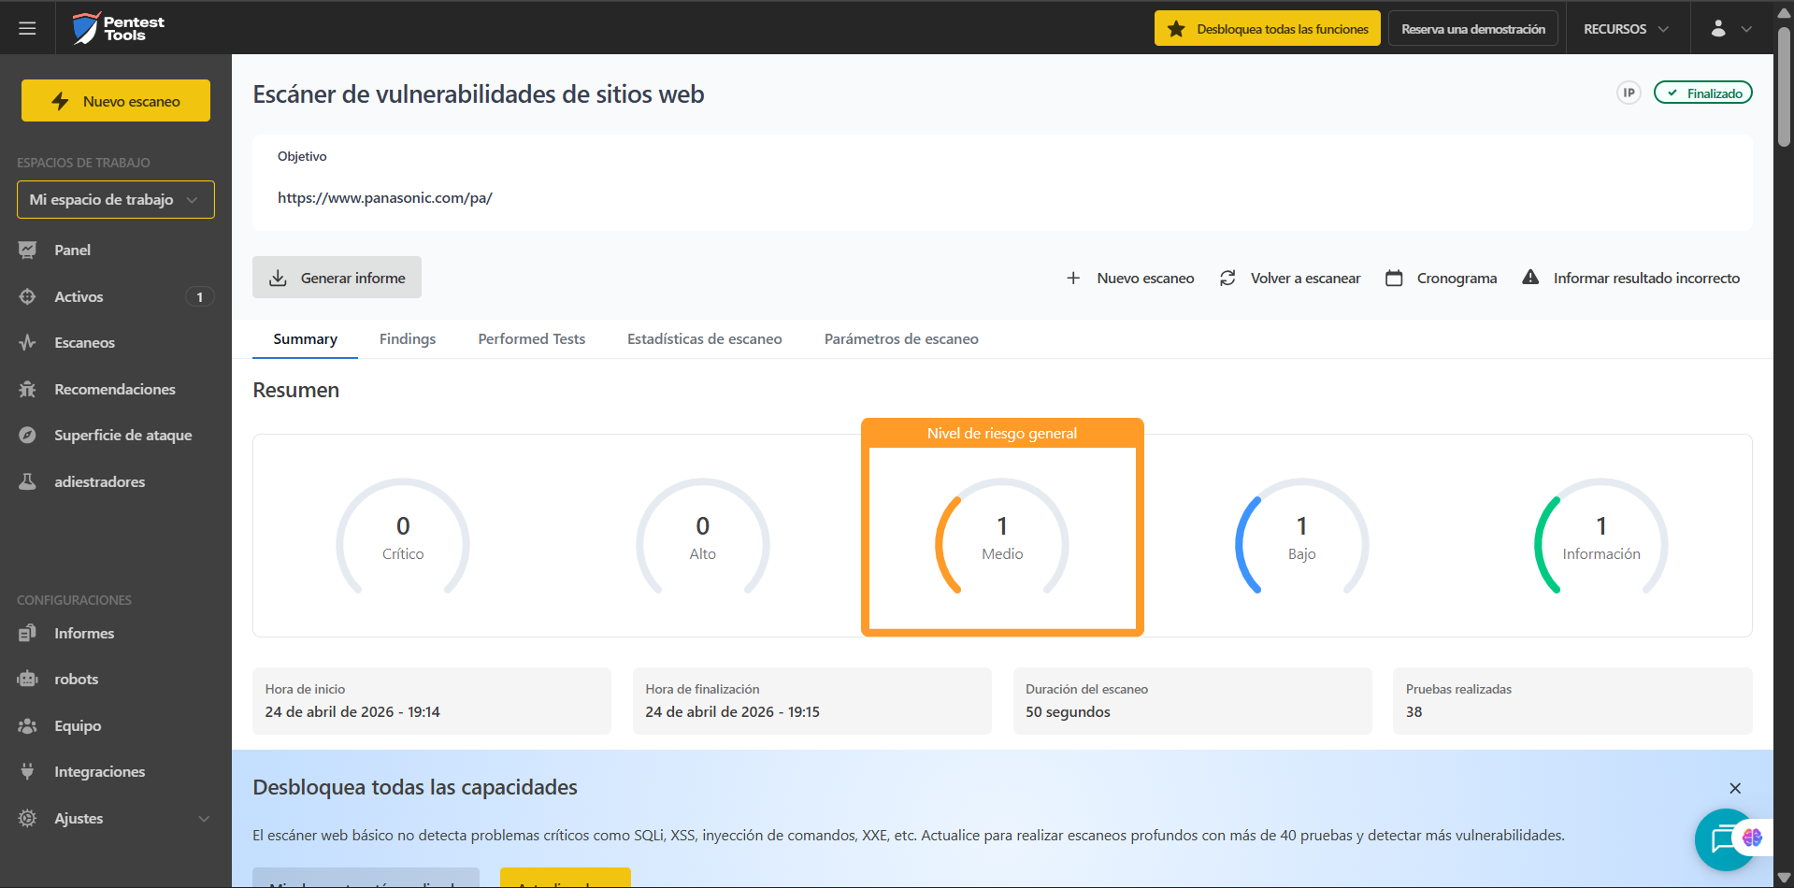
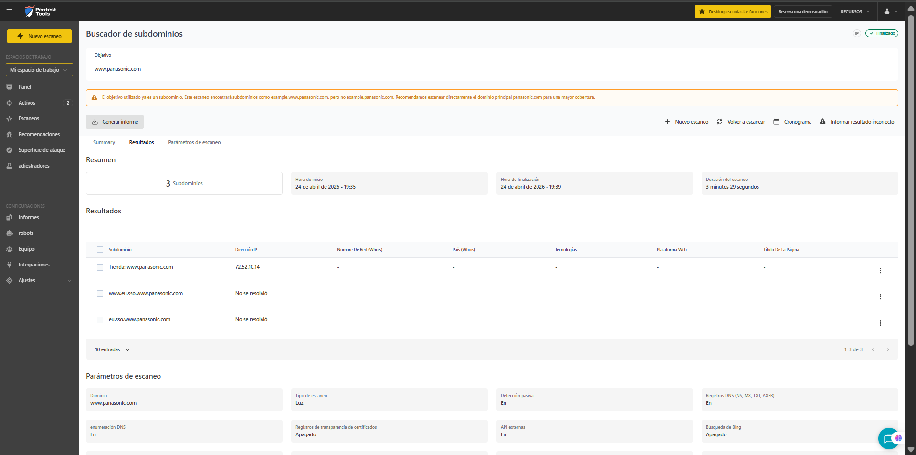
Dominio 1: Panasonic Panamá
https://www.panasonic.com/pa/
Resultados del Escaneo
Vulnerabilidades detectadas: • Crítico: 0 • Alto: 0 • Medio: 1 ⚠ • Bajo: 1 • Información: 1 Nivel de Riesgo General: MEDIO Duración del escaneo: 50 seg Pruebas realizadas: 38 Subdominios encontrados: 3 • tienda.www.panasonic.com → 72.52.10.14 • www.eu.sso.www.panasonic.com → No resuelto • eu.sso.www.panasonic.com → No resuelto Nmap - IP: 172.232.211.44 Puertos abiertos:
• Puerto 80/tcp → HTTP
• Puerto 8080/tcp → HTTP alternativo
Host activo, latencia 0.100s

Slide 6
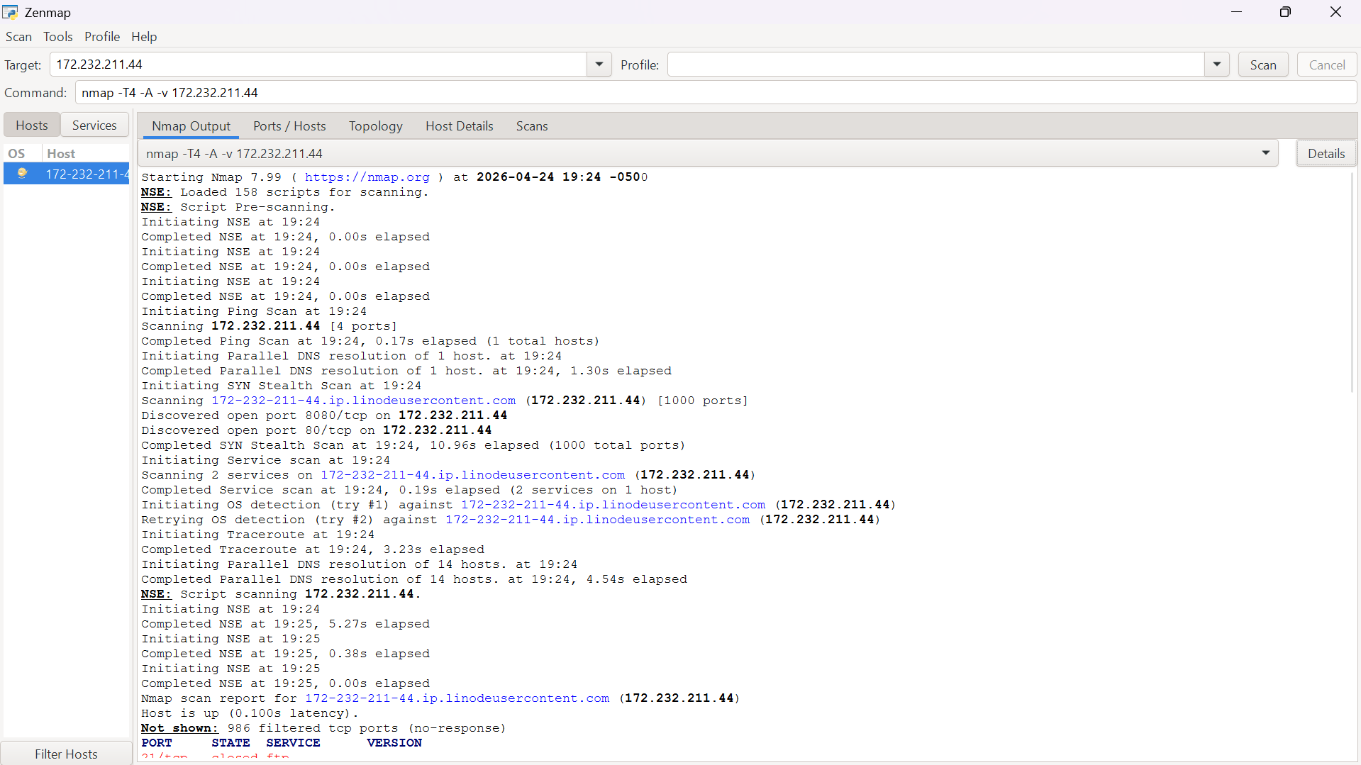
Dominio 1 — Escaneo Nmap (Zenmap)
Análisis Nmap
Target: 172.232.211.44 (172-232-211-44.ip.linodeusercontent.com) Comando: nmap -T4 -A -v Fases del escaneo: 1. NSE Pre-scanning (scripts iniciales) 2. Ping Scan → host activo 3. DNS Paralelo → resolución de nombre 4. SYN Stealth Scan → 1000 puertos TCP 5. Service Scan → detecta servicios 6. OS Detection → intento de SO 7. Traceroute → ruta de red 8. NSE Post-scanning (scripts finales) Puertos descubiertos: • 80/tcp OPEN HTTP • 8080/tcp OPEN HTTP • 986 puertos filtrados • 14 puertos cerrados NSE: 158 scripts cargados y ejecutados
Duración total: ~18 segundos

Slide 7
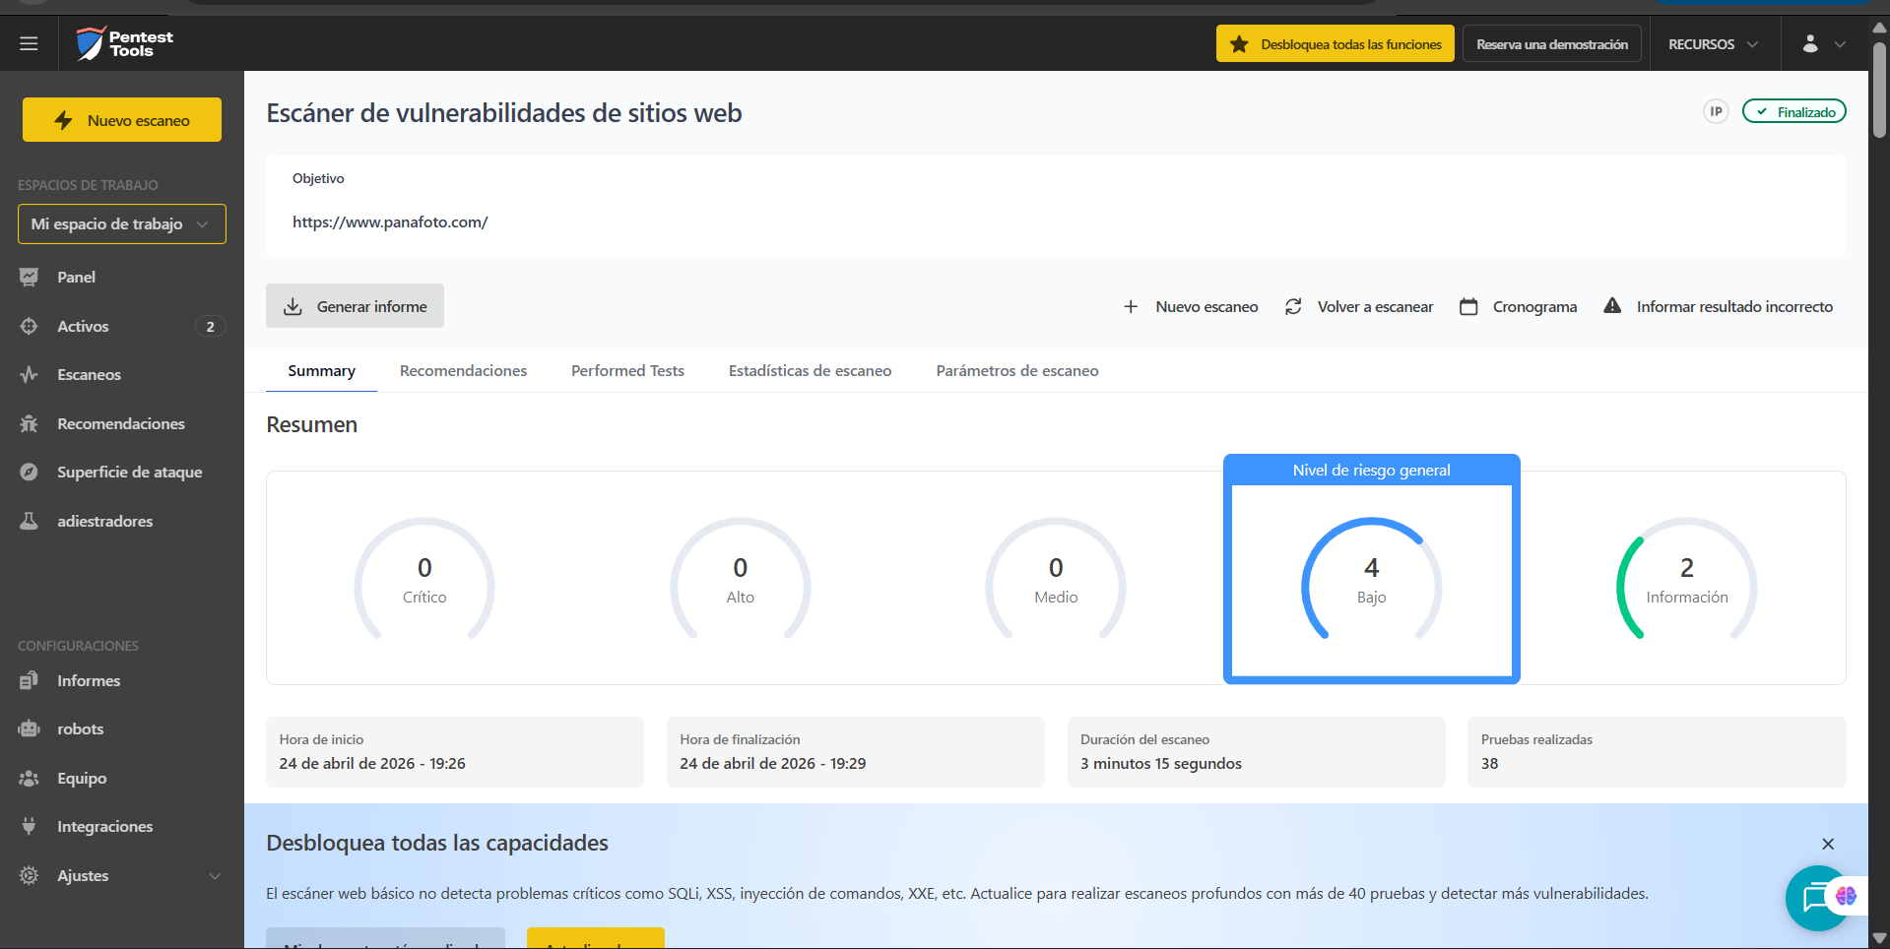
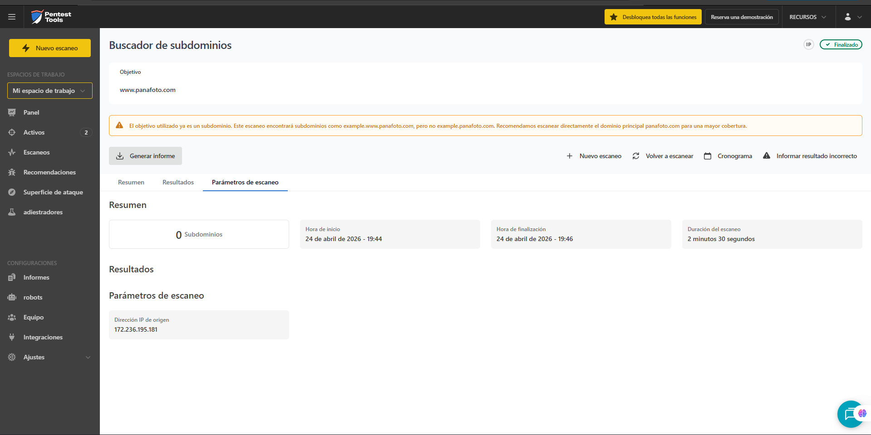
Dominio 2: Panafoto
https://www.panafoto.com/
Resultados del Escaneo
Vulnerabilidades detectadas: • Crítico: 0 • Alto: 0 • Medio: 0 • Bajo: 4 ℹ • Información: 2 Nivel de Riesgo General: BAJO Duración: 3 min 15 seg | Pruebas: 38 Subdominios encontrados: 0 No se encontraron subdominios adicionales en www.panafoto.com. La herramienta advirtió que al ser ya un subdominio, se recomienda escanear el dominio raíz panafoto.com para mayor cobertura. Nmap - IP: 172.232.197.234 Puertos abiertos:
• Puerto 80/tcp → HTTP
• Puerto 8080/tcp → HTTP alternativo
Latencia: 0.10s

Slide 8
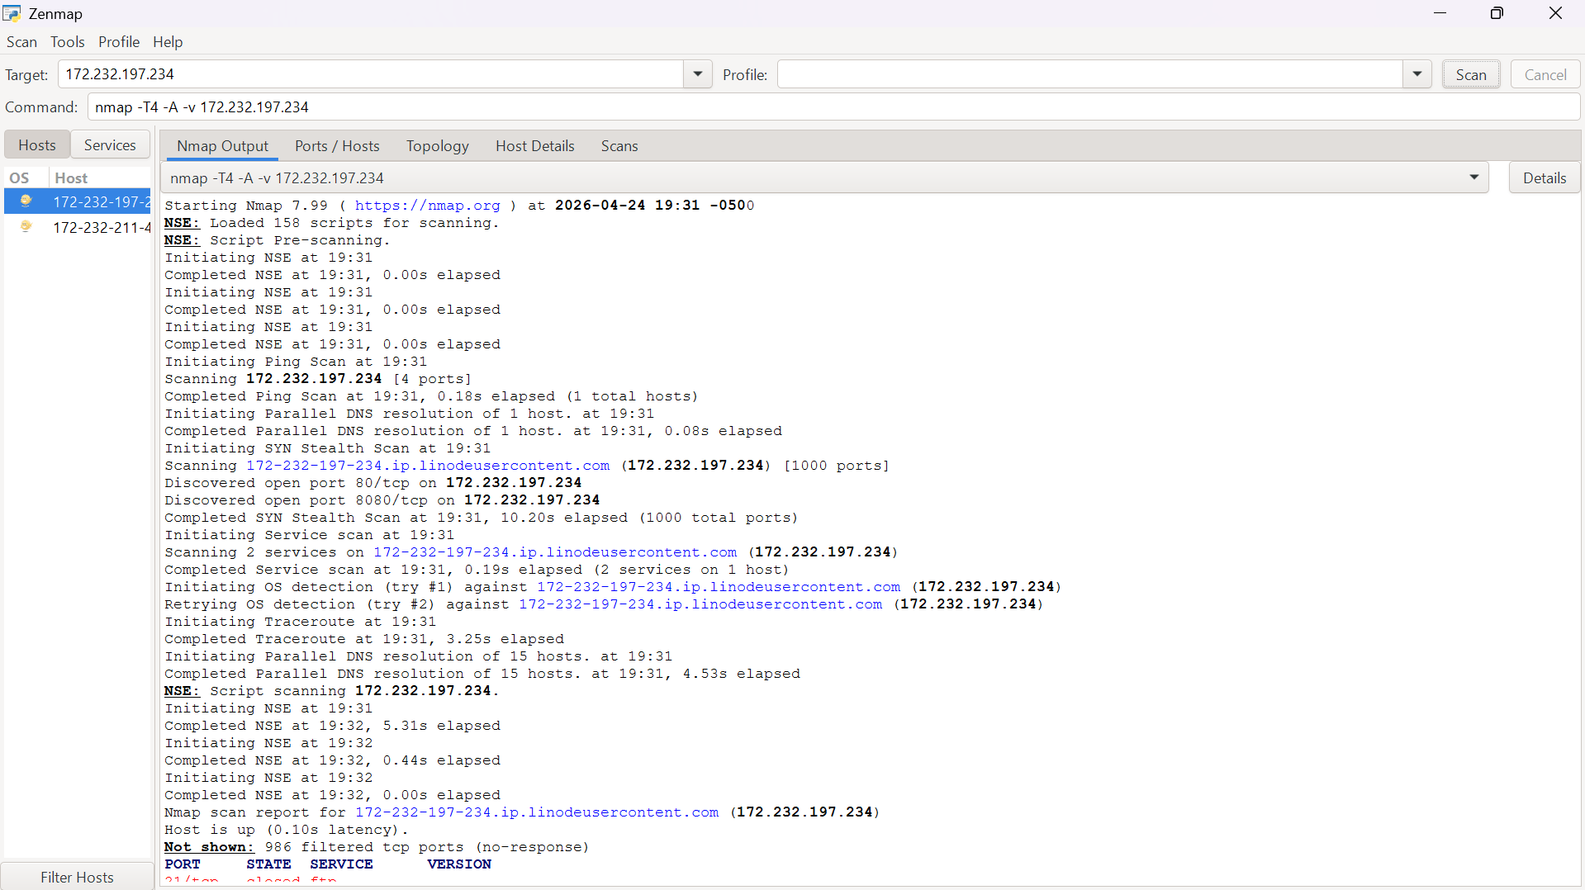
Dominio 2 — Escaneo Nmap (Panafoto)
Análisis Nmap
Target: 172.232.197.234 (172-232-197-234.ip.linodeusercontent.com) Puertos abiertos: • 80/tcp OPEN HTTP • 8080/tcp OPEN HTTP-Proxy • 986 puertos filtrados Observaciones: El servidor está alojado en Linode (Akamai), lo que indica uso de infraestructura cloud. El perfil de puertos es similar al del dominio anterior (Panasonic), lo que sugiere que ambos comparten el mismo proveedor de hosting y posiblemente la misma configuración de servidor.

Slide 9
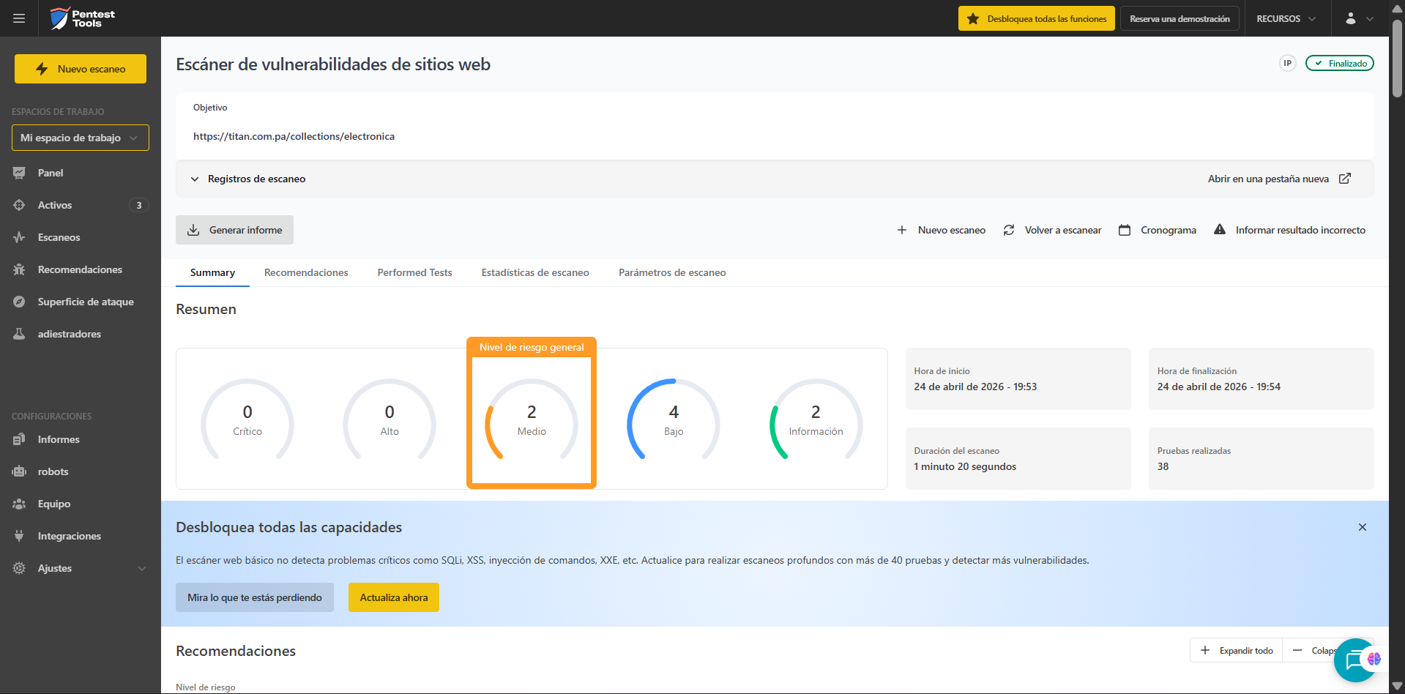
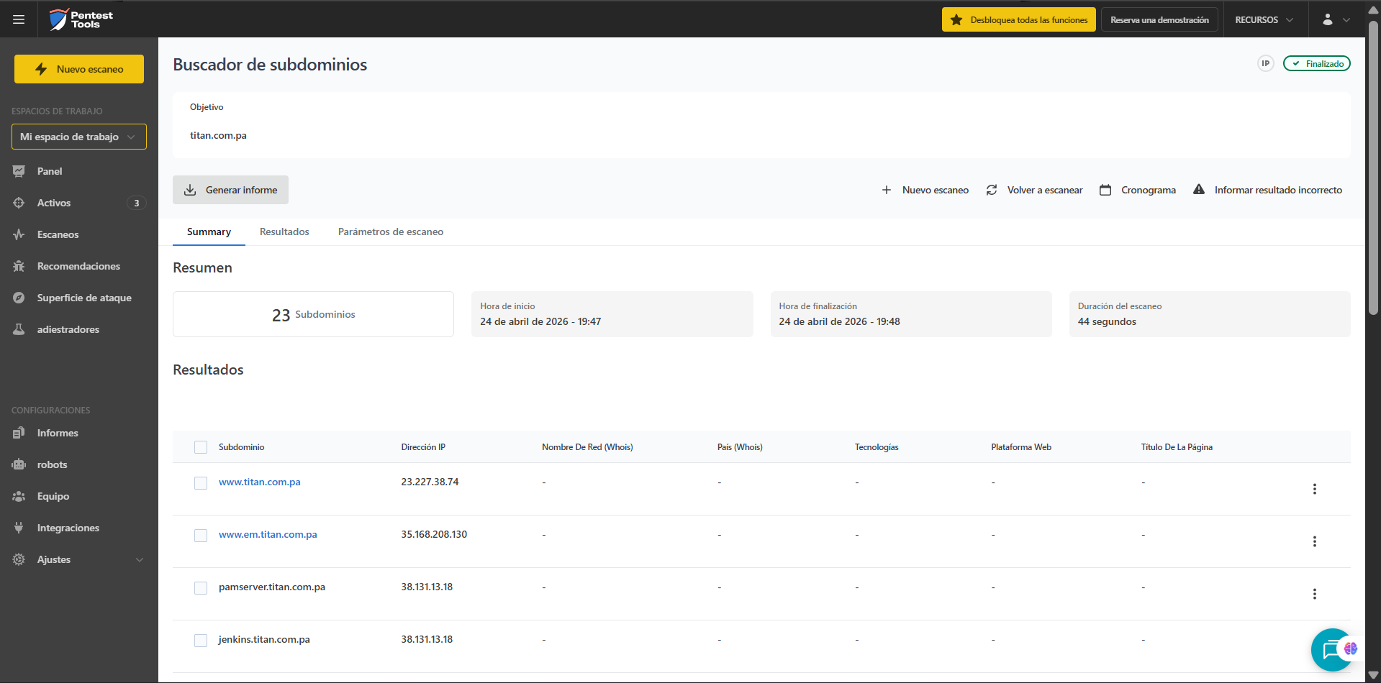
Dominio 3: Titan Panamá
https://titan.com.pa/collections/electronica
Resultados del Escaneo
Vulnerabilidades detectadas: • Crítico: 0 • Alto: 0 • Medio: 2 ⚠ • Bajo: 4 • Información: 2 Nivel de Riesgo General: MEDIO Duración: 1 min 20 seg | Pruebas: 38 Subdominios encontrados: 23 Algunos subdominios detectados: • www.titan.com.pa → 23.227.38.74 • www.em.titan.com.pa → 35.168.208.130 • pamserver.titan.com.pa → 38.131.13.18 • jenkins.titan.com.pa → 38.131.13.18 y 19 más... Nmap - IP: 172.236.25.241 • Puerto 80/tcp → HTTP
• Puerto 8080/tcp → HTTP
Latencia: 0.097s

Slide 10
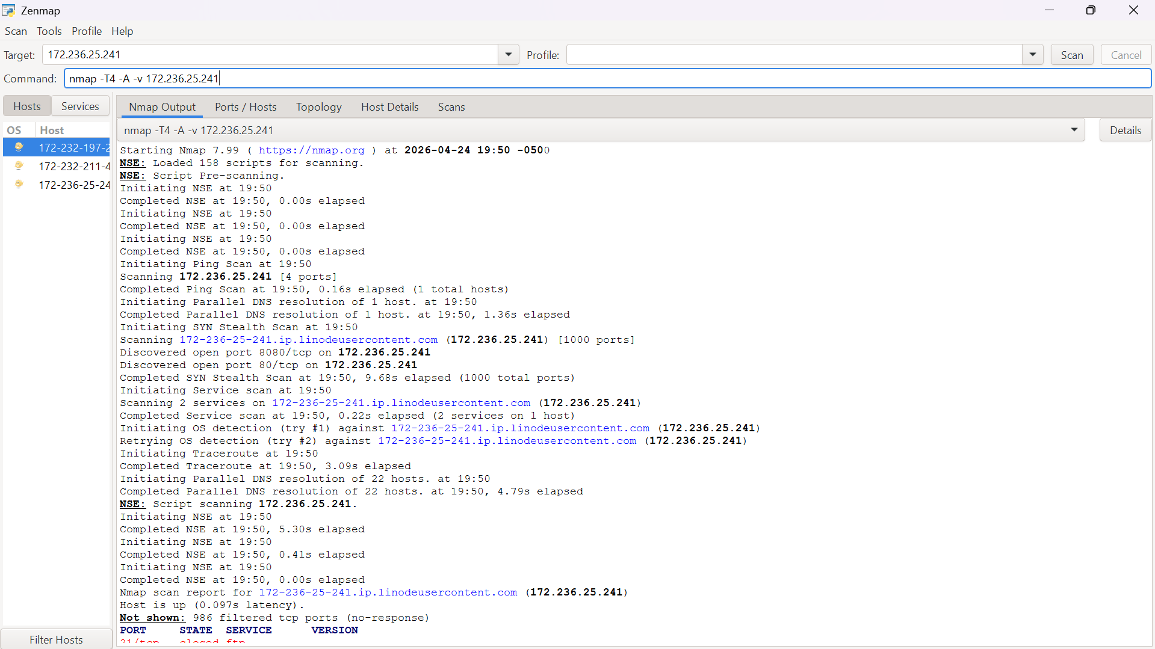
Dominio 3 — Nmap + Traceroute Titan Panamá
Análisis Nmap
Target: 172.236.25.241 (linodeusercontent.com) Puertos abiertos: • 80/tcp → HTTP • 8080/tcp → HTTP Traceroute destacado: La ruta pasa por Liberty Networks (Panamá), luego salta a Twelve99/Akamai en Miami y Europa, mostrando cómo el tráfico desde Panamá se enruta internacionalmente antes de llegar al servidor final en Linode. Dato importante: Titan tiene 23 subdominios incluyendo servidores internos (jenkins, pamserver) que podrían representar mayor superficie de ataque.

Slide 11
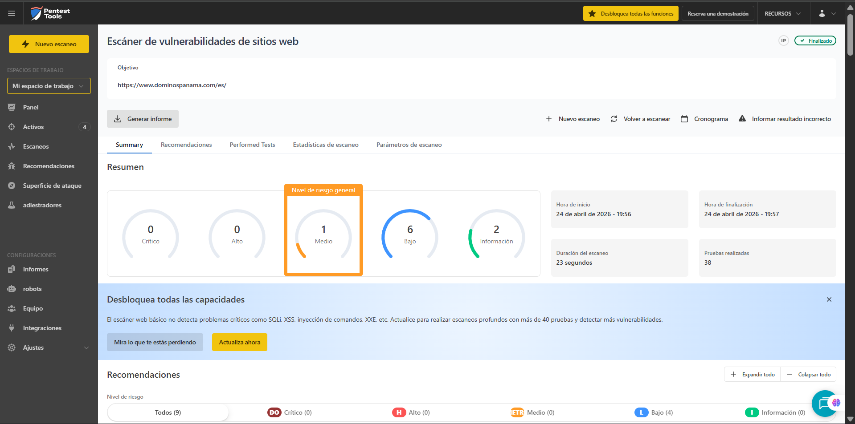
Dominio 4: Domino's Panamá
https://www.dominospanama.com/es/
Nivel de Riesgo: MEDIO | Crítico: 0 | Alto: 0 | Medio: 1 | Bajo: 6 | Info: 2 | Duración: 23 seg | Pruebas: 38 Observación: Domino's Panamá presenta un perfil de riesgo moderado. El dominio detectó 1 vulnerabilidad media y 6 bajas en apenas 23 segundos de escaneo, lo que indica que el servidor responde rápidamente. La sección de Recomendaciones de Pentest Tools ofrece guías para mitigar estos hallazgos.

Slide 12
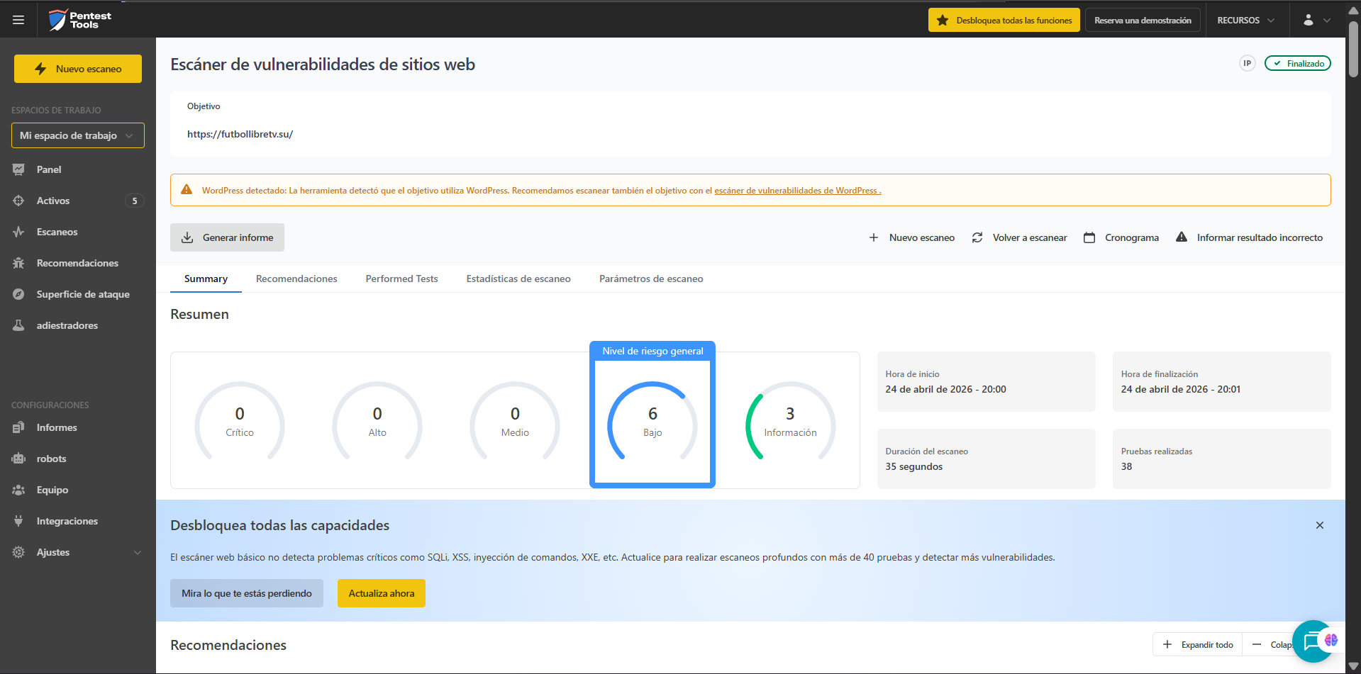
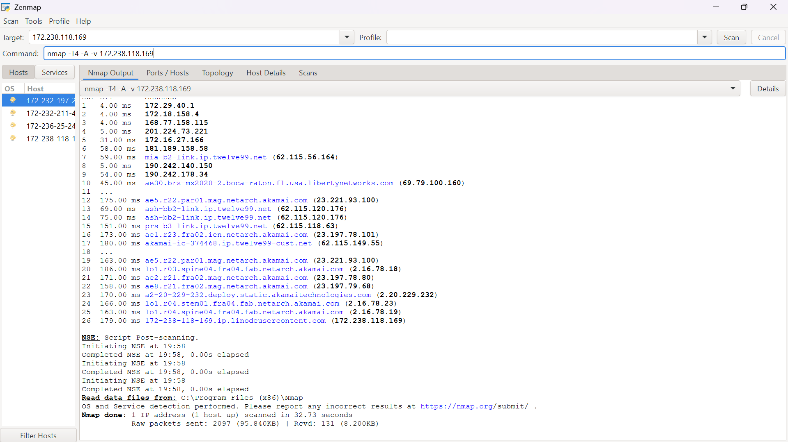
Dominio 5: FutbolLibreTV
https://futbollibretv.su/
Resultados del Escaneo
⚠ WordPress detectado Pentest Tools recomienda también ejecutar el escáner específico de WordPress para este objetivo. Vulnerabilidades: • Crítico: 0 • Alto: 0 • Medio: 0 • Bajo: 6 ℹ • Información: 3 Nivel de Riesgo: BAJO Duración: 35 seg | Pruebas: 38 Nmap - IP: 172.238.118.169 Traceroute: 26 saltos
Ruta: Panamá → Liberty Networks → Twelve99 → Akamai (Paris/Frankfurt) → Linode
Latencia final: 179ms

Slide 13
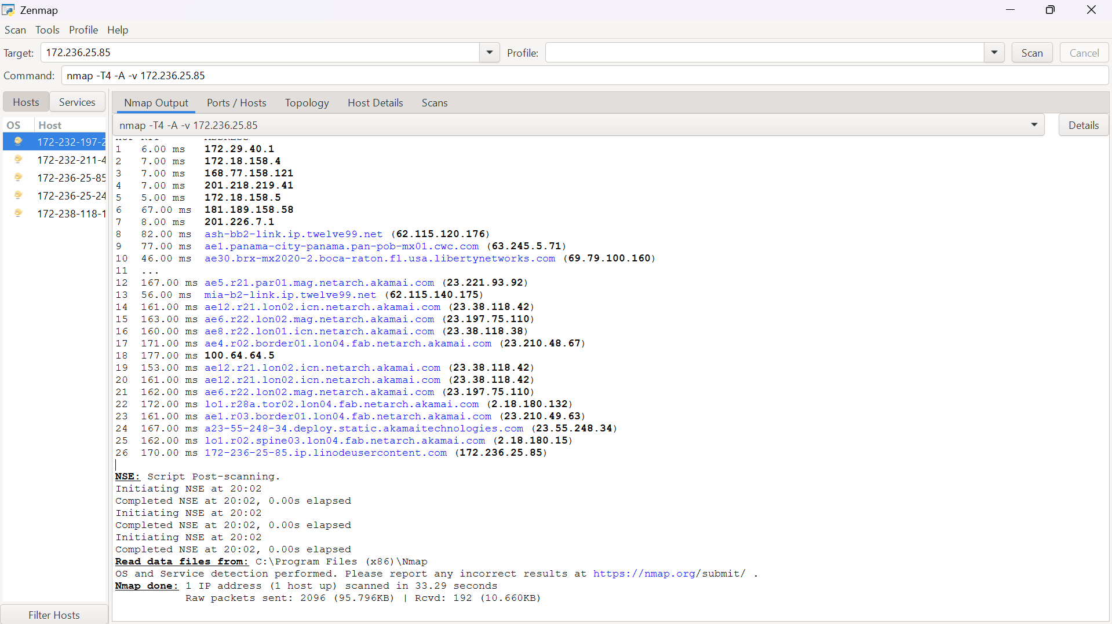
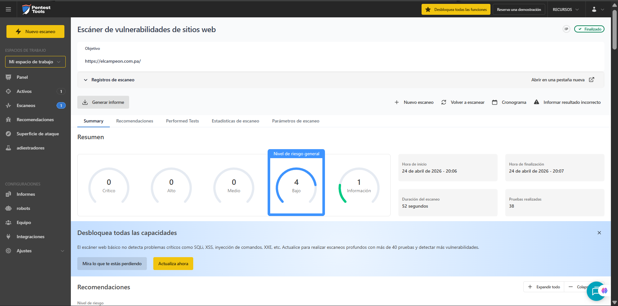
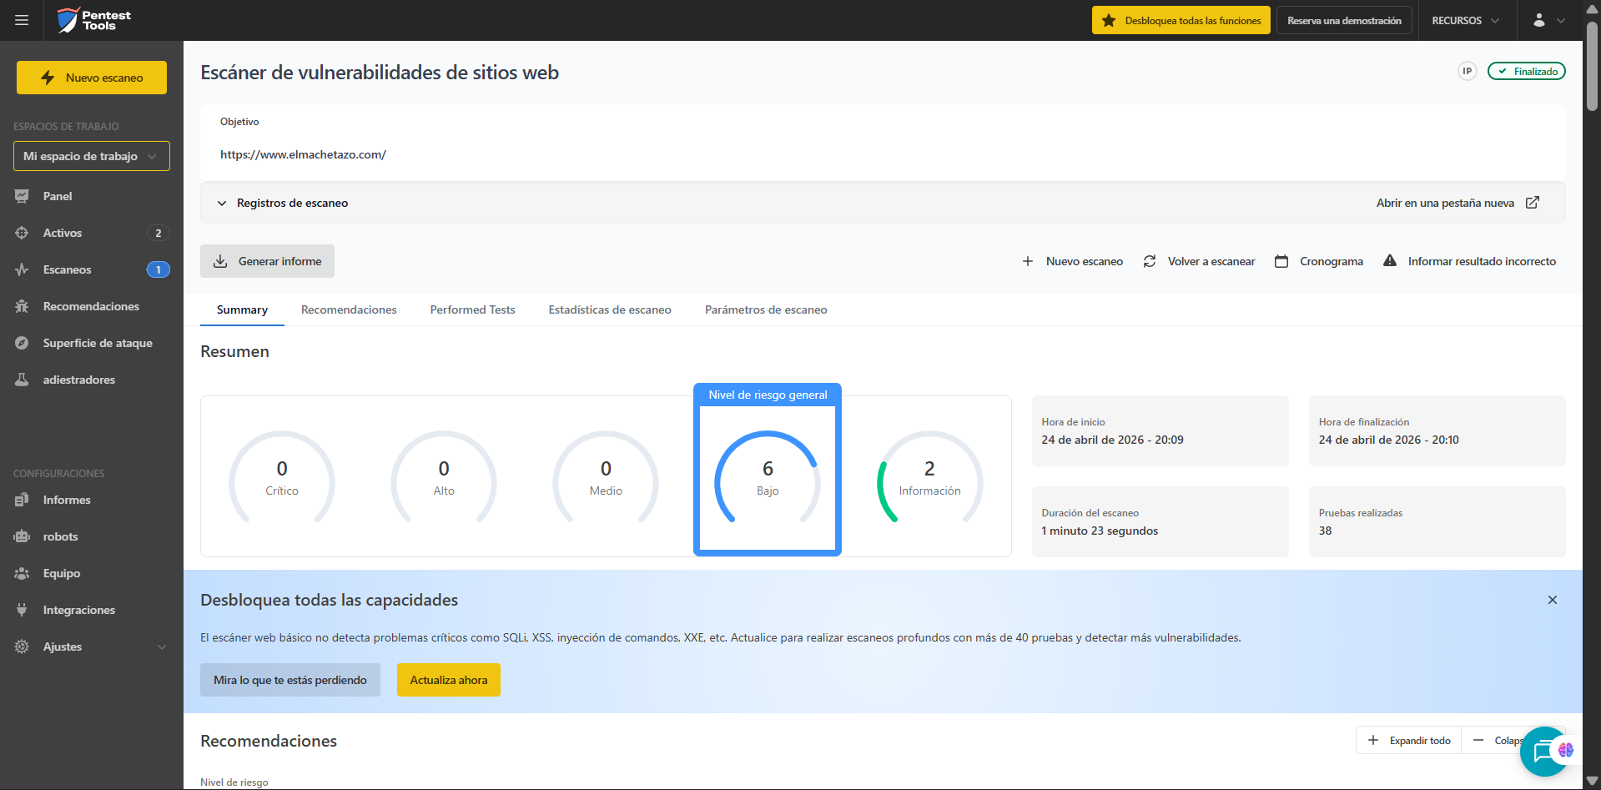
Dominios 6, 7 y 8 — Resumen y Escaneos
D6: ElCampeon.com.pa
D7: ElMachetazo.com
D8: DoitCenter.com.pa
Riesgo: BAJO Medio: 0 | Bajo: 4 | Info: 1 Duración: 52 seg Pruebas: 38 Nmap: Traceroute: 26 saltos por Akamai hacia Linode. Puertos 80 y 8080 abiertos.
Riesgo: BAJO Medio: 0 | Bajo: 6 | Info: 2 Duración: 1 min 23 seg Pruebas: 38 Nmap: Misma IP que FutbolLibreTV (172.238.118.169). Comparten infraestructura Linode.
Riesgo: MEDIO Medio: 1 | Bajo: 4 | Info: 2 Duración: 48 seg Pruebas: 38 Nmap: Nivel medio por 1 hallazgo medio. 4 bajos y 2 informativos. 7 hallazgos en total.

Slide 14
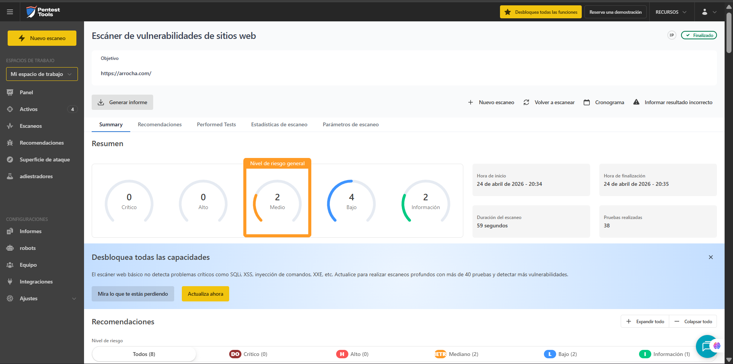
Dominio 9: Arrocha
https://arrocha.com/
Nivel de Riesgo: MEDIO | Crítico: 0 | Alto: 0 | Medio: 2 | Bajo: 4 | Info: 2 | Duración: 59 seg | Pruebas: 38 Hallazgos: 8 hallazgos totales (2 medios + 4 bajos + 2 informativos). Al igual que otros dominios del estudio, no presenta vulnerabilidades críticas ni altas. Arrocha es la cadena de farmacias y perfumerías más reconocida de Panamá, lo que hace especialmente importante mantener su seguridad.

Slide 15
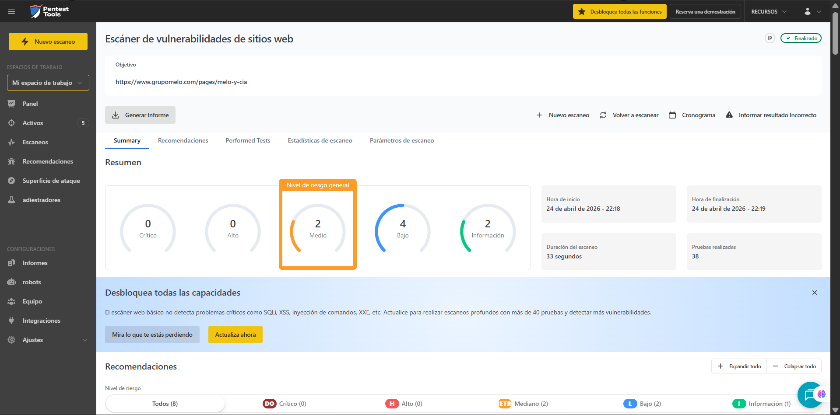
Dominio 10: Grupo Melo
https://www.grupomelo.com/pages/melo-y-cia
Nivel de Riesgo: MEDIO | Crítico: 0 | Alto: 0 | Medio: 2 | Bajo: 4 | Info: 2 | Duración: 33 seg | Pruebas: 38 Hallazgos: 8 hallazgos totales, perfil idéntico al de Arrocha. Grupo Melo es uno de los conglomerados empresariales más importantes de Panamá. El riesgo medio indica que existen configuraciones que deben revisarse pero no hay vulnerabilidades inmediatamente críticas.

Slide 16
Tabla Comparativa — Todos los Dominios
#
Dominio
IP
Riesgo
Medio
Bajo
Info
Subdominios
Duración
Puertos
1
panasonic.com/pa
172.232.211.44
Medio
1
1
1
3
50 seg
80, 8080
2
panafoto.com
172.232.197.234
Bajo
0
4
2
0
3m 15s
80, 8080
3
titan.com.pa
172.236.25.241
Medio
2
4
2
23
1m 20s
80, 8080
4
dominospanama.com
172.238.118.X
Medio
1
6
2
N/A
23 seg
N/A
5
futbollibretv.su
172.238.118.169
Bajo
0
6
3
N/A
35 seg
N/A
6
elcampeon.com.pa
172.236.25.85
Bajo
0
4
1
N/A
52 seg
N/A
7
elmachetazo.com
172.238.118.169
Bajo
0
6
2
N/A
1m 23s
N/A
8
doitcenter.com.pa
172.236.X.X
Medio
1
4
2
N/A
48 seg
N/A
9
arrocha.com
N/A
Medio
2
4
2
N/A
59 seg
N/A
10
grupomelo.com
N/A
Medio
2
4
2
N/A
33 seg
N/A

Slide 17
Conclusiones del Análisis
⚠
Ningún dominio con riesgo Crítico o Alto
Los 10 dominios escaneados presentaron únicamente vulnerabilidades de nivel Medio, Bajo e Informativo. Esto sugiere un nivel de seguridad básico razonable, aunque existen mejoras pendientes.
🌐
Infraestructura compartida en Linode (Akamai)
La mayoría de dominios resuelven IPs en el rango 172.232.x.x – 172.238.x.x, correspondientes a Linode/Akamai. Esto indica que comparten proveedor de hosting, lo que puede significar vulnerabilidades comunes.
🔍
Titan destaca con 23 subdominios
Titan.com.pa fue el dominio con mayor superficie de ataque al exponer 23 subdominios, incluyendo pamserver y jenkins, servicios internos que no deberían ser accesibles públicamente.
🔒
Puertos 80 y 8080 predominantes
Los dominios con escaneo Nmap completo mostraron consistentemente los puertos 80 (HTTP) y 8080 (HTTP alternativo) como únicos abiertos, lo que limita la superficie de ataque a nivel de red.
📋
WordPress detectado en FutbolLibreTV
Pentest Tools detectó WordPress en futbollibretv.su y recomendó un escaneo específico para CMS. Los sitios WordPress tienen vectores de ataque adicionales (plugins, temas) que requieren revisión especial.

Slide 18
Fin de la Presentación
Herramientas utilizadas: Nmap 7.99 • Zenmap • Pentest Tools
10 dominios analizados • 24 de abril de 2026 • Panamá
10
0
6
23
Dominios
escanados
Riesgo
Crítico/Alto
Dominios con
Riesgo Medio
Subdominios
(Titan)
SEGURIDAD INFORMÁTICA • RECONOCIMIENTO DE RED • ANÁLISIS DE VULNERABILIDADES

